Slide 1
Adapter Pattern

Slide 2
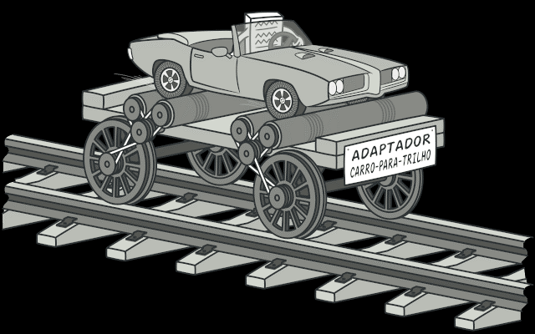

Slide 3
Integrar Código legado:
Adaptadores permitem o Código legado conversar com classes e funcionalidades modernas
Princípio de responsabilidade única:
Conversões de dados ou interface isoladas das regras de negócio do app
Princípio aberto/fechado:
É possível trabalhar com diversos adaptadores sem acessar ou quebrar o Código quando se utiliza interfaces

Slide 4
Estrutura: Target, Adapter e Adaptee

Slide 5
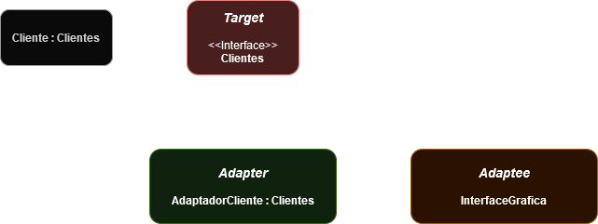

Slide 6
